Slide 1
ЦЕНТР ОБЩЕСТВЕННОГО ДОСТУПА К СОЦИАЛЬНО ЗНАЧИМОЙ ИНФОРМАЦИИ НА СЕЛЕ
Российский научно-практический семинар
«Центры общественного доступа и формирование информационной культуры общества»
(11-12 ноября 2015)
Савельева Наталья Петровна,
заведующая филиалом «Библиотека д. Починок»
МБУК «Публичная библиотека» НГО

Slide 2
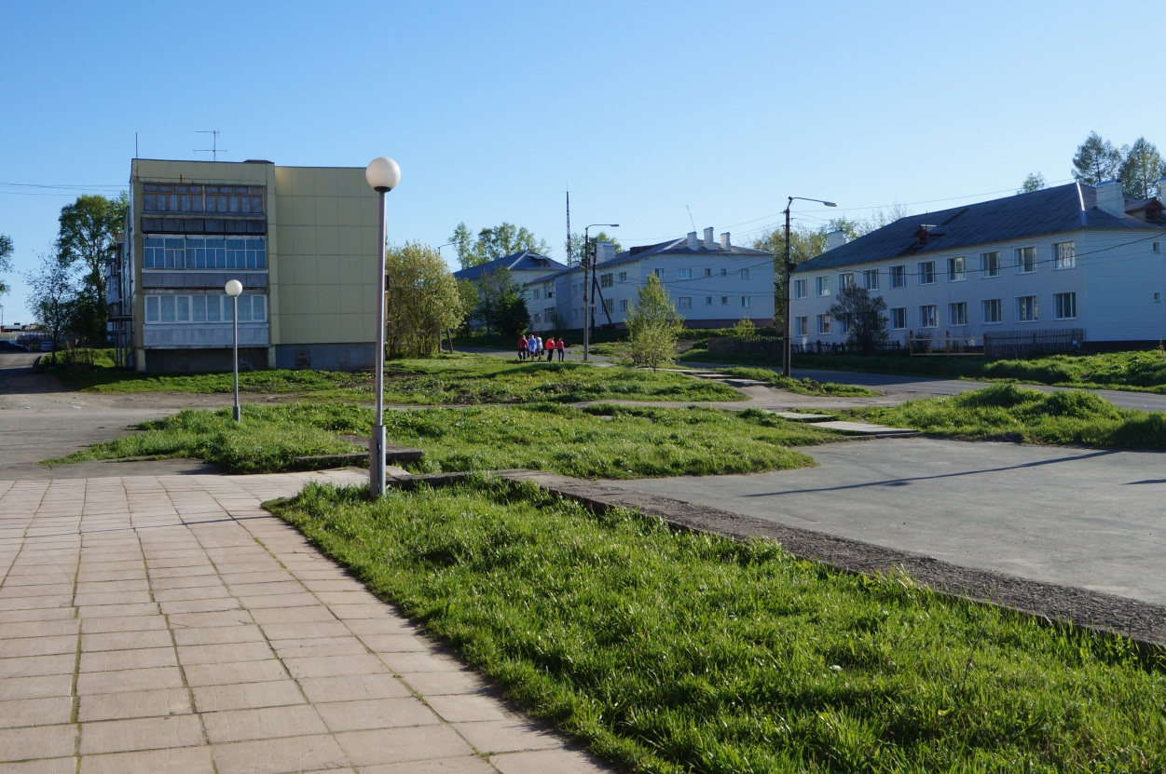
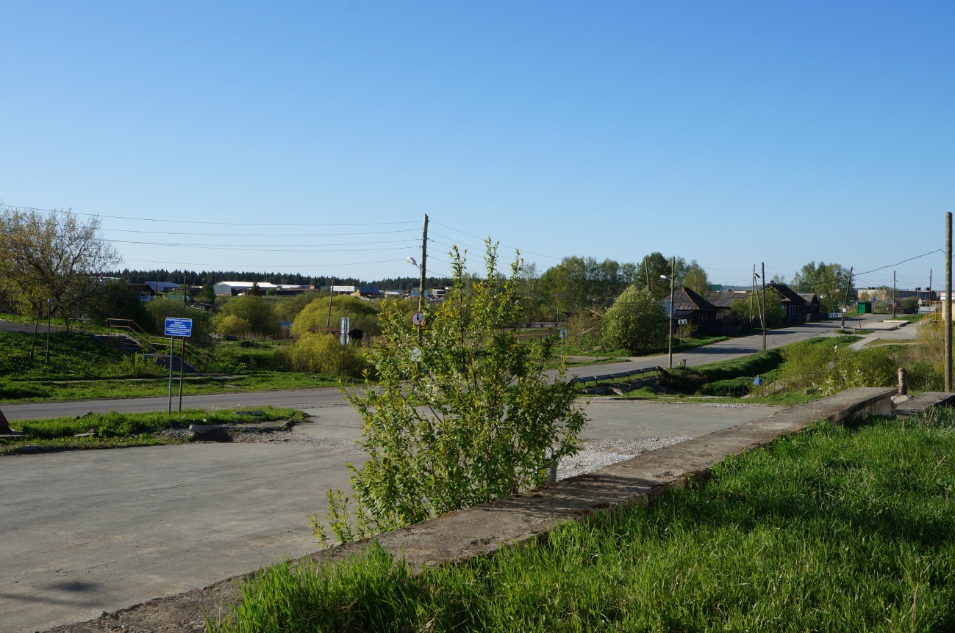
Деревня Починок
Новоуральского городского округа
Численность населения д. Починок
1218 человек

Slide 3
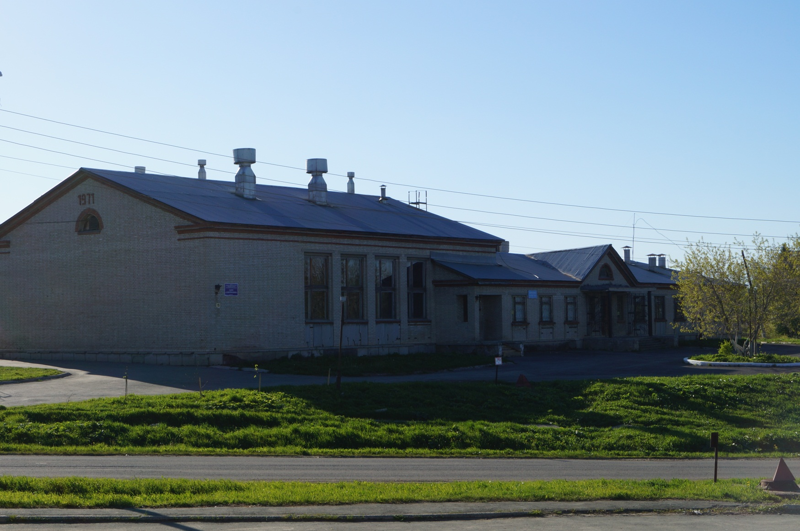
ФИЛИАЛ «БИБЛИОТЕКА Д. ПОЧИНОК»
394 читателей
Из них: до 14 лет – 83
15-18 лет – 21
19-24 года - 18

Slide 4
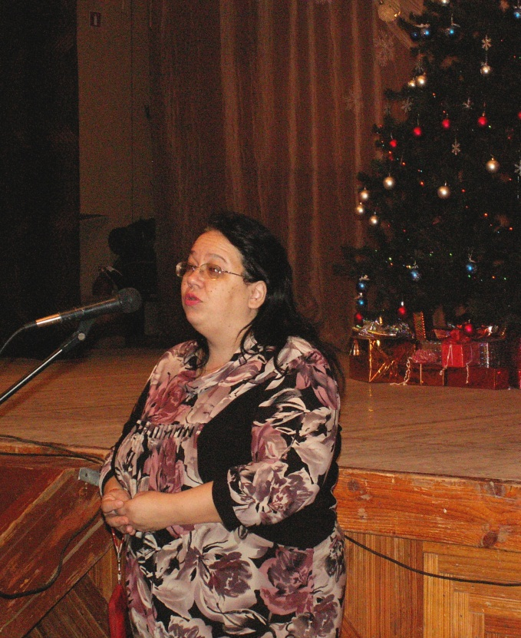
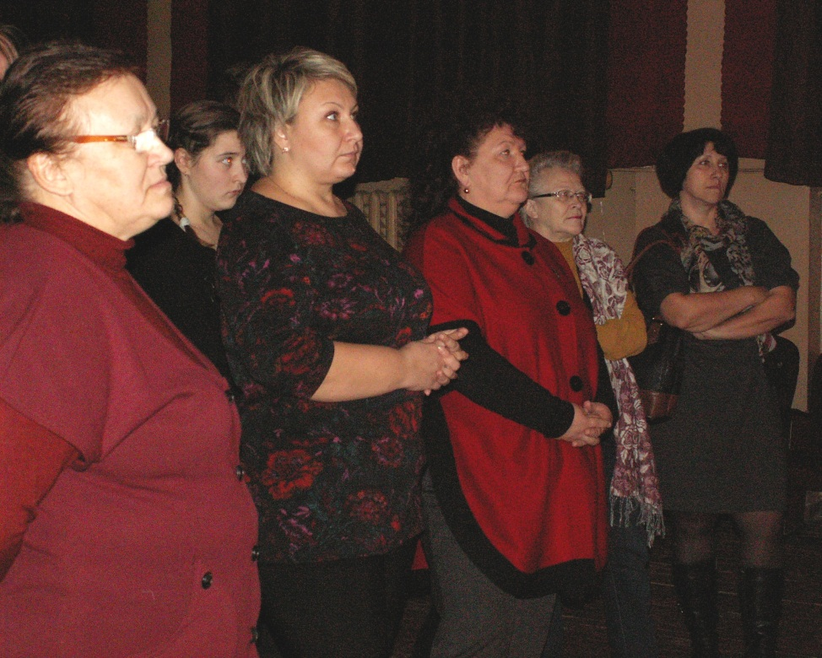
25 декабря 2014 открытие Центра общественного доступа к социально значимой информации

Slide 5
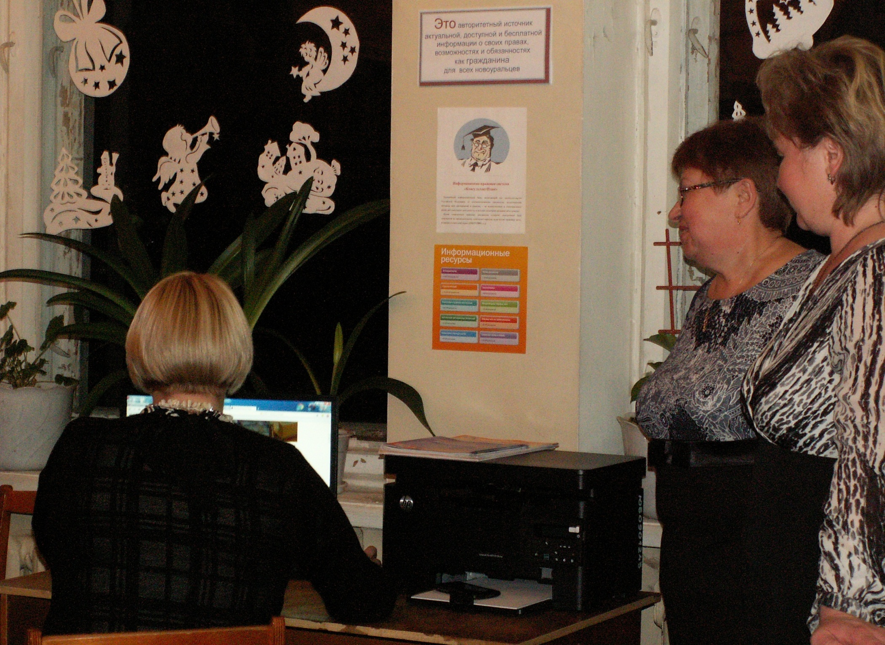

Slide 6
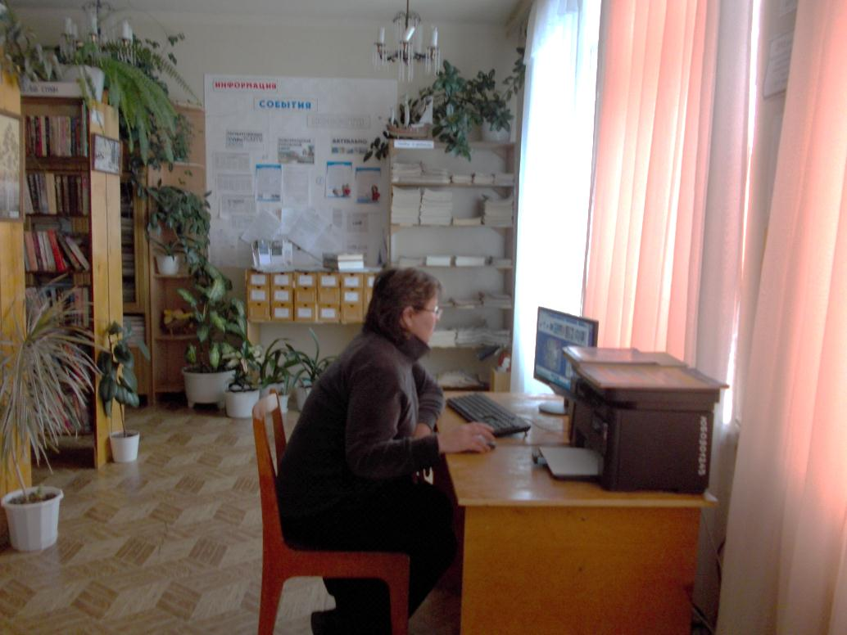
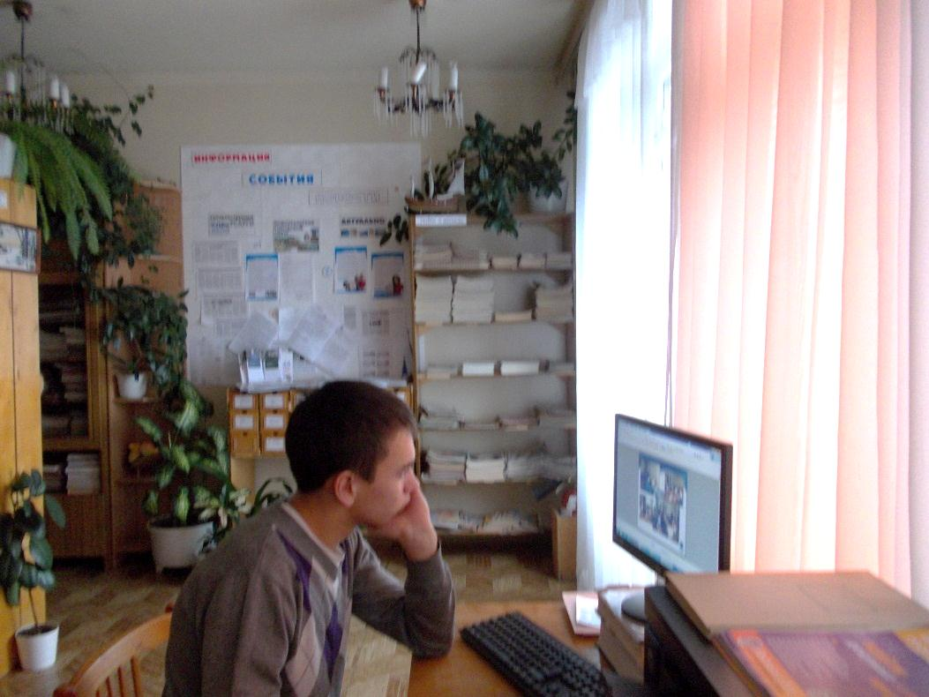

Slide 7
Тематические запросы:
Юридические аспекты реформирования сельского хозяйства
Передовой опыт агрофирм
Жильё для молодых специалистов села
Законодательство о земле
Права собственников земельных долей
Поиск работы

Slide 8
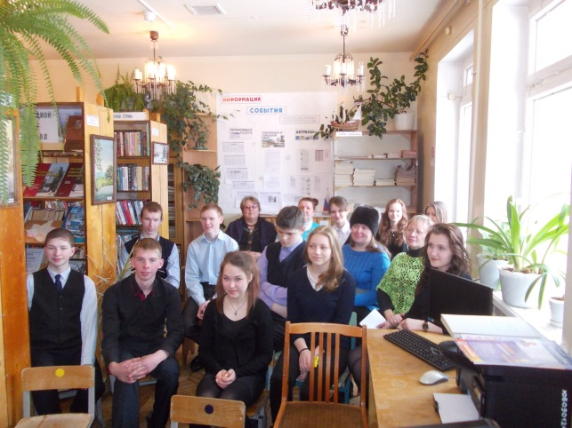
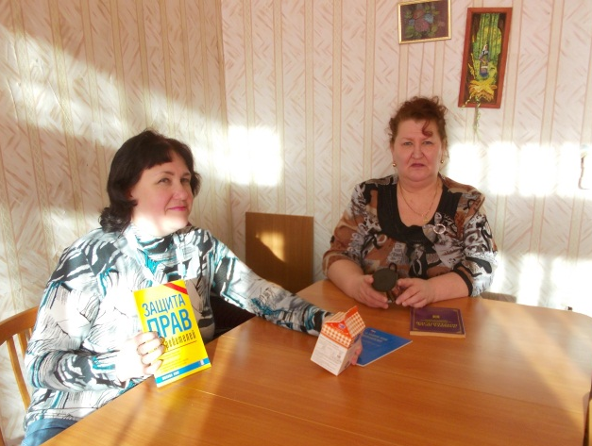
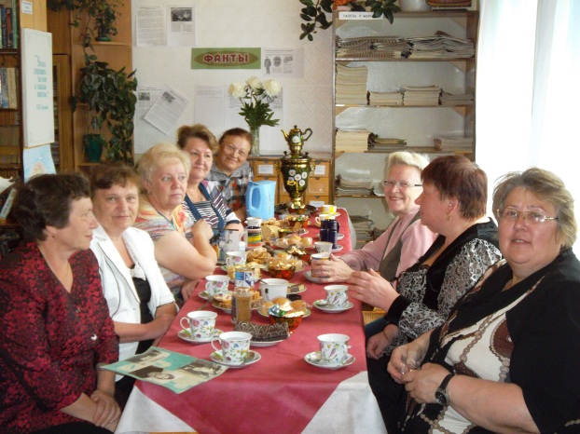
Массовые мероприятия
«Мы – граждане информационного общества»:
познавательный час
«Азбука потребителя»:
информационный час
«Сделай свой первый «клик» сегодня»: акция для новичков Интернета
«Правовое поле пенсионера»:
акция
«Безопасность в сети Интернет»:
познавательный час

Slide 9
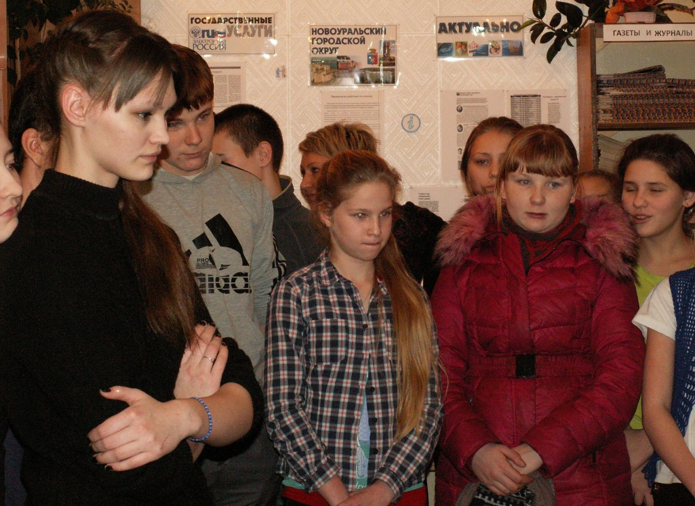
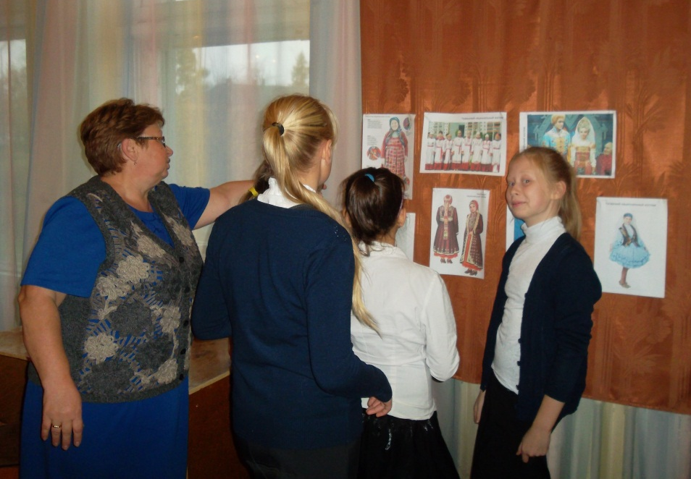
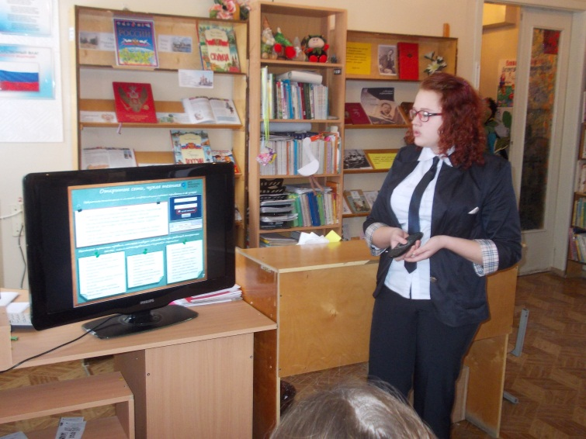
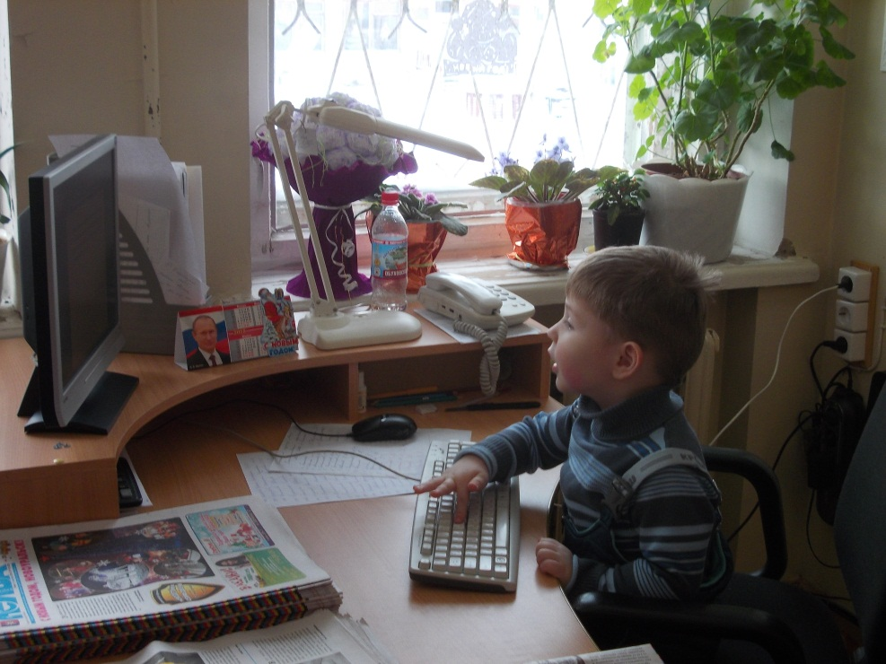
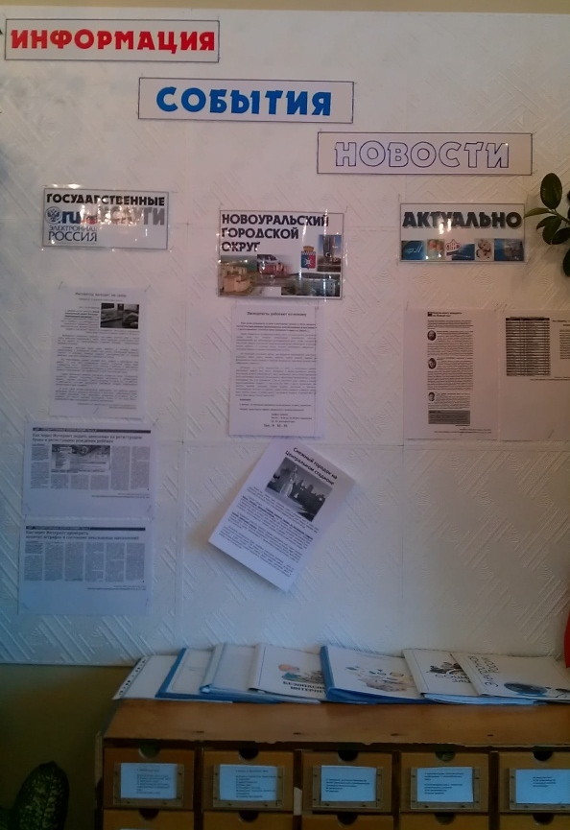

Slide 10
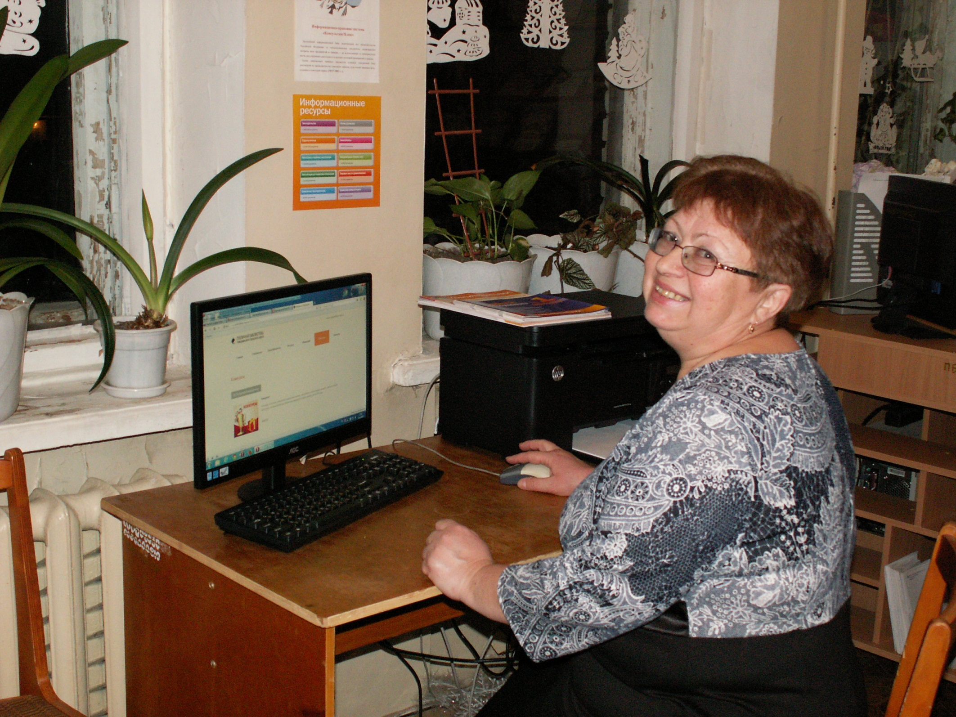

Slide 11
СПАСИБО ЗА ВНИМАНИЕ!
Наш адрес: 624128, д. Починок Свердловской области, ул. Ленина, 15 тел. (34370) 7-72-25 e-mail: biblio-pochinok@mail.ru http://www.publiclibrary-ngo.ru/

